Slide 1
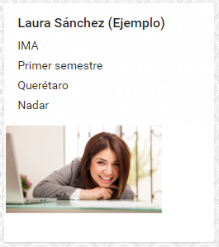
Presentación individual en Padlet
https://padlet.com/lizetheperez/edxy0ejkfwa4
(5 minutos)
Nombre
Carrera
Semestre
Ciudad de procedencia
Hobbies o pasatiempos favoritos
Foto

